Slide 1
Mikroişlemciler Oyun Geliştirme Projesi
Ender Yılmaz - 170424002

Slide 2
Proje Amacı
Amaç oyuncunun rastgele düşen astroidlerden kaçarak ve kalkan güçleri toplayarak olabilidiğince hayatta kalmaya çalıştığı basit bir oyun geliştirmek

Slide 3
Kullanılan Teknolojiler
Oyun yapımında sadece assembly kullanılmıştır.
Oyunu derlemek için emu8086 kullanılmıştır.
performans sıkıntılarından dolayı çalıştırmak için DOSbox kullanılmıştır.

Slide 4
Oyun Mekanikleri

Slide 5
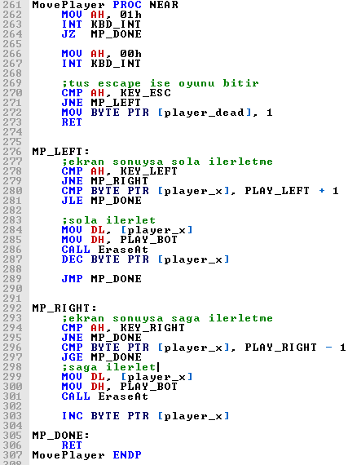
Oyuncu Hareketi
Oyuncu sol ve sağ ok tuşlarını kullanarak hareket eder.

Slide 6
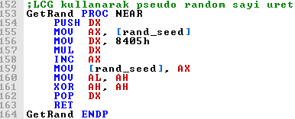
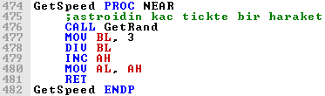
Astroidler
Astroidlerin spawnlanması,pozisyonları,hızları ve büyüklükleri rastgele belirlenir
Büyük astroidler küçük astroidlerin 2 karakter versiyonlarıdır
Astroidlerin hızı 1,2 veya 3 olabilir

Slide 7
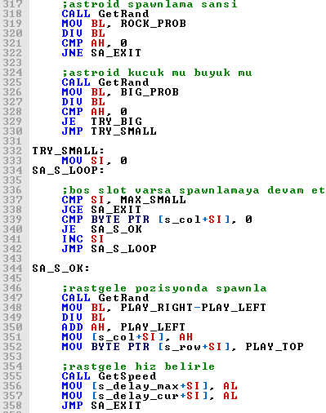
Astroidler
Astroidin spawnlanacağı ve büyüklüğü belirlendikten sonra eğer slot yeri varsa ekranda rastgele pozisyon ve hiz ile spawn olur

Slide 8
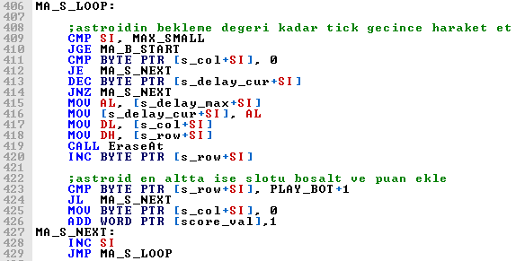
Asteroid Hareketi
Astroidler hız degeri kadar tick gecince hareket eder
Astroidler en alta ulasınca yok edilir ve oyuncuya puan verilir

Slide 9
Kalkan ve Can
Oyuncu 3 canla başlar.
Astroidlere çarpınca can azalır.
Can 0’a düştüğü zaman oyun biter.
Kalkan canı 1 arttırır.
Can 3’ün üstüne çıkamaz.

Slide 10
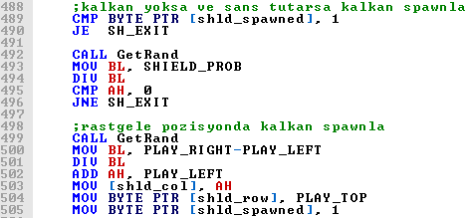
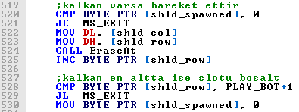
Kalkan ve Can
Kalkan astroidlere benzer şekilde spawn olup hareket eder

Slide 11
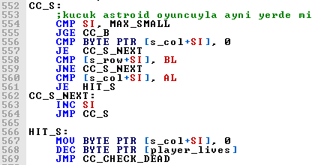
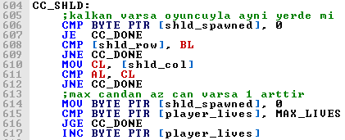
Çarpışmalar
Astroidler oyuncuyla aynı yerde ise can 1 azaltılır ve oyun bitişi kontrol edilir.
Kalkan oyuncuyla aynı yerde ise can 1 arttırılır.

Slide 12

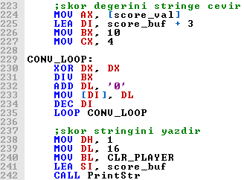

Skor
Astroidler en alta ulaştığı zaman küçükler için 1, büyükler için 2 puan eklenir.

Slide 13
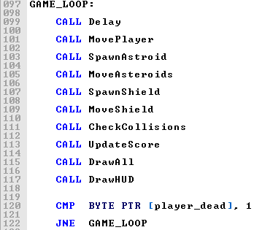
Oyun Döngüsü
Beklemeden sonra hareketler halledilir.
Çarpışmalara bakılır ve skor güncellenir.
Herşey ekrana yazdırılır.
Oyunun bitmediği kontrol edilir.

Slide 14
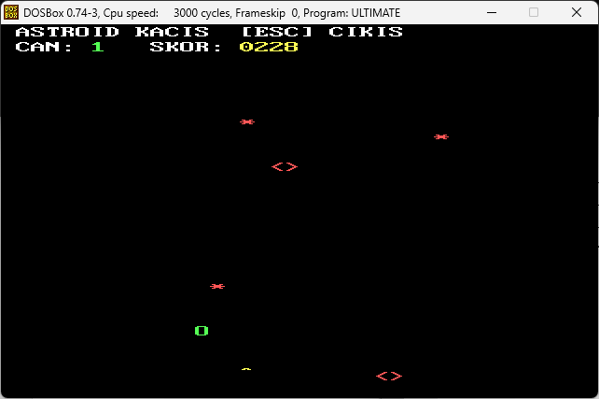
Örnek

Slide 15
Dinlediğiniz için teşekkürler

